Slide 1
AWS
Migration, Backup and DR

Slide 2
Veeam + AWS 주요 기능
EC2 VM 에이전트리스 백업을 통한 데이터 보호
DB 정합성 백업 (에이전트)
SAP/Oracle 호환
Physical/Virtual to Cloud 마이그레이션 지원
AWS 클라우드 DR 지원

Slide 3

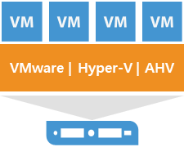
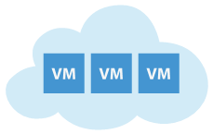


하이브리드 클라우드 최적 데이터 보호 솔루션
하이브리드 클라우드
온프레미스 x86
프라이빗 클라우드
퍼블릭 클라우드
P2V, V2P 마이그레이션 자동화
V2C, C2V 마이그레이션 자동화
AWS
MS Azure
KT
네이버 클라우드 플랫폼
VMware
Nutanix AHV
Hyper-V
윈도우/리눅스 서버,
데스크톱, PC, 노트북
가상환경
지원/기능 | 다른 V사 N제품 | E사 | C사
OS BMR 백업 및 복구 | 불가 | 불가 | 불가
백업본으로 즉시 서비스 | 불가 | 불가 | 불가
DB (Oracle RMAN, SAP Hana, MS SQL, MySQL, DB2, Exchange, AD) | 가능 | 가능 | 가능
지원/기능 | 다른 V사 N제품 | E사 | C사
에이전트리스 VM 통 이미지 복구 | 가능 | 가능 | 가능
에이전트리스 파일, DB 테이블 단위, DB 시점복구 | 불가 | 불가 | 불가
가상환경 최적화 및 장애 예방 모니터링¹ | 불가 | 불가 | 불가
지원/기능 | 다른 V사 N제품 | E사 | C사
에이전트리스 VM 통 이미지 복구² | 불가 | 불가 | 가능
SAP, Oracle 백업 및 복구 | 가능 | 가능 | 가능
AWS, Azure 클라우드 마이그레이션 자동화 | 불가 | 불가 | 가능
VMware, Hyper-V 에서만 지원
AWS, Azure

Slide 4
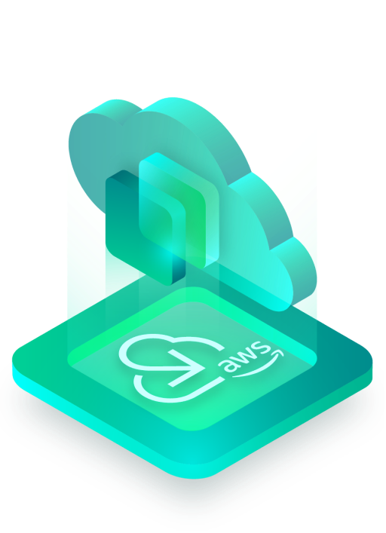





Veeam + AWS
Veeam Backup
for AWS
비용 효율적이며 AWS-Native 기능과 연동하는 안전한 스냅샷 기반 백업
Cloud
Tier
AWS S3와 연동하는 무기한 보관 가능한 백업 데이터
Veeam Backup
for Microsoft Office 365
AWS S3의 무제한 확장 가능한 백업 저장공간과 연동
Direct Restore
to AWS
백업받은 온프레미스 서버 환경을 AWS로 손쉽게 복구
Private cloud
AWS
Virtual Servers
Physical Servers
Workstations
Amazon EC2
Amazon EBS
Amazon S3
Backup, recover and migrate to, from and within the cloud

Slide 5
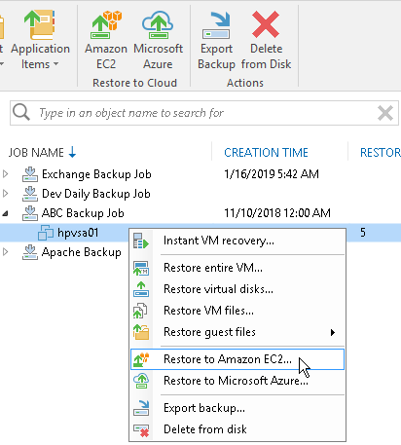
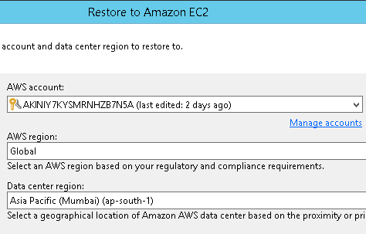
AWS 클라우드 마이그레이션¹
백업받은 서버를 GUI 마우스 클릭으로 AWS EC2 VM으로 손쉽게 변환할수 있습니다.
AWS EC2 Migration이 가능한 백업 소스²
Windows PM³
Linux PM³
VMware VM
Nutanix VM
Microsoft Hyper-V VM
Microsoft Azure VM
Direct Restore to AWS, https://helpcenter.veeam.com/docs/backup/vsphere/restore_amazon.html?ver=100
AWS VM Import/Export Requirements, https://docs.aws.amazon.com/vm-import/latest/userguide/vmie_prereqs.html
PM, Physical Machine

Slide 6


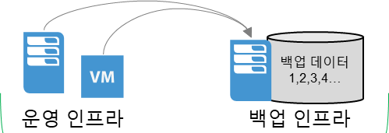






AWS 기반의 DR
AWS와 연동한 비용 효율적 DR 구축이 가능합니다.
주센터/온프레미스 재해상황시 평소 AWS로 복사해 놓은 백업 데이터를 통해 즉시 서비스 복구
2
1
온프레미스
백업 데이터 1,2,3,4…
주센타/온프레미스
클라우드로 복사
백업 데이터 1,2,3,4…
운영서버 1,2
백업인프라
AWS S3 스토리지
주센타/온프레미스
AWS, DR 사이트
주센터 운영서버를 온프레미스 디스크 스토리지로 백업
평상시 백업을 AWS의 S3 스토리지로 복사 (백업 데이터만 AWS S3로 저장)
백업 데이터 1,2,3,4…
백업서버
AWS S3 스토리지
운영서버1,2
AWS EC2 VM
백업서버용 VM 생성 (또는 평상시 OFF 상태에서 ON으로 전환)
GUI 마우스 클릭으로 AWS S3의 백업 데이터로 운영서버 즉시 복구 후 서비스 재개

Slide 7






AWS EC2 VM 백업과 저장
AWS내 EC2 VM의 백업 데이터를 에이전트리스 방식으로 S3 호환 스토리지로 빠르게 저장 가능합니다.
EC2
VM
클라우드
EC2
VM
EC2
VM
복구
EC2
VM
환경: | AWS EC2 VM
기능: | DB, File 단위 복구
방식: | 에이전트리스
장점: | 필요한 부분만 복구하여 다운타임 단축
환경: | AWS EC2 VM
기능: | OS BMR 복구
방식: | 에이전트리스
장점: | 랜섬웨어/장애시 OS 재설치 불필요
환경: | AWS EC2 VM
기능: | Oracle, SAP 복구
방식: | 에이전트
장점: | DB 정합성 유지
환경: | x86 물리환경
기능: | 마이그레이션 자동화 (P2V, P2C, V2P, C2P)
방식: | 에이전트
장점: | 비용과 시간 인재 가능성 제거
환경: | x86 물리환경
기능: | 장애시 백업본으로 클라우드로 DR 수행
방식: | 에이전트
장점: | 서비스 장애시 클라우드 DR 서비스

Slide 8
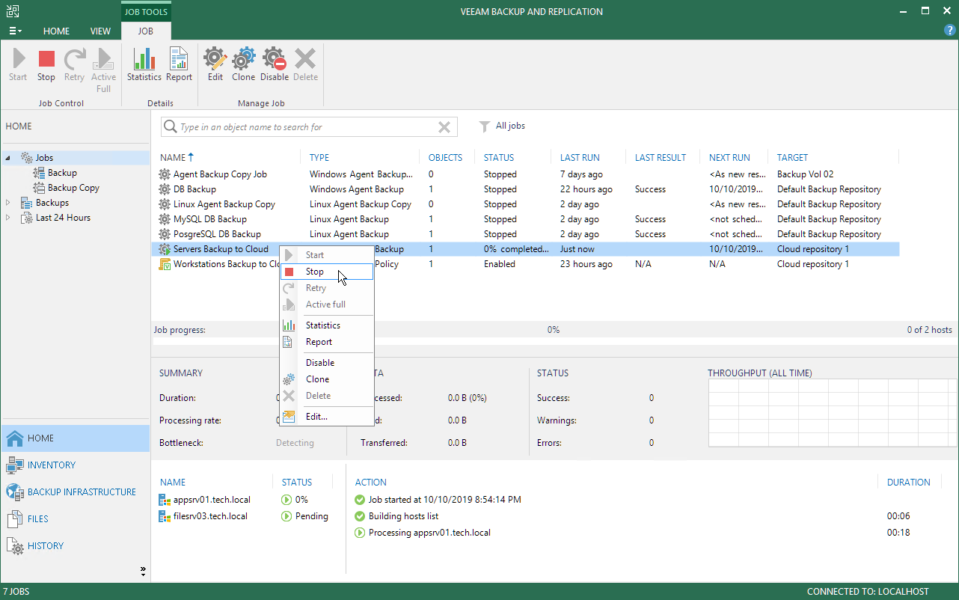
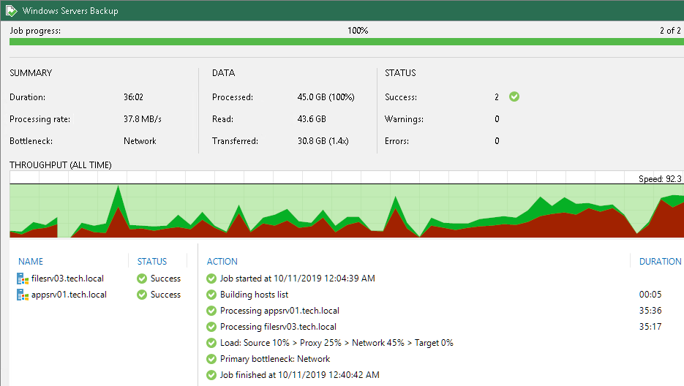
중앙관리와 모니터링 – 1/2
직관적 GUI 유저 인터페이스를 제공합니다.
백업 작업 제어
네트워크 대역폭 제어
통계, 리포팅
원격 배포 설치, 구성
폴더, 디스크, DB 단위 백업 및 복구
예외설정 허용

Slide 9
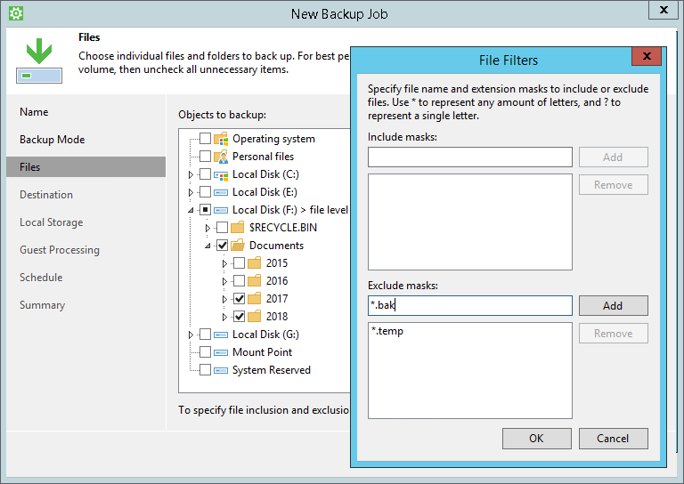
중앙관리와 모니터링 – 2/2
직관적 GUI 유저 인터페이스를 제공합니다.
백업 작업 제어
네트워크 대역폭 제어
통계, 리포팅
원격 배포 설치, 구성
폴더, 디스크, DB 단위 백업 및 복구
예외설정 허용

Slide 10
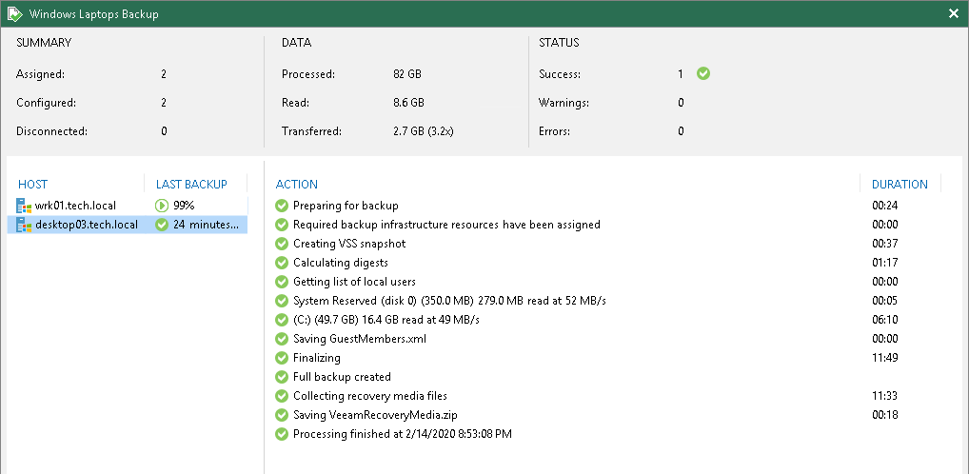
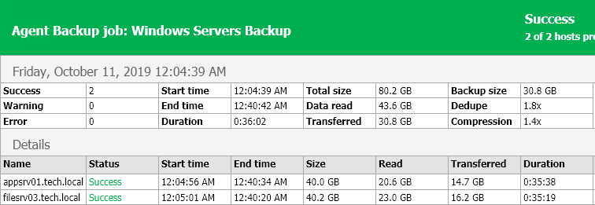
리포팅 – 1/2
백업 작업에 대한 다양한 통계 정보를 취합할수 있습니다.
이메일 리포팅 지원
백업, 정책, 작업결과에 대한 상세한 리포팅

Slide 11
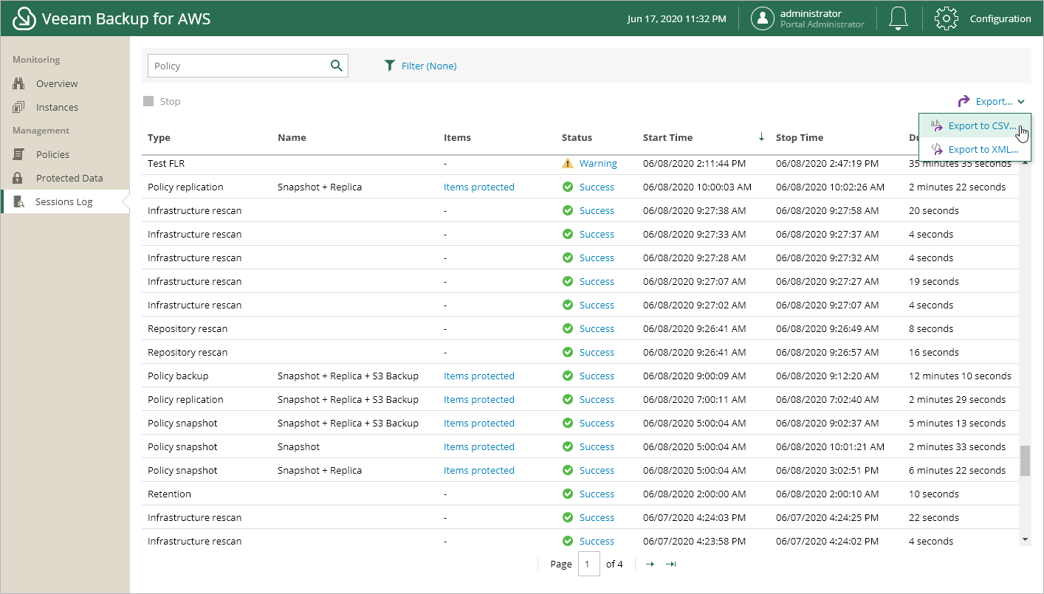
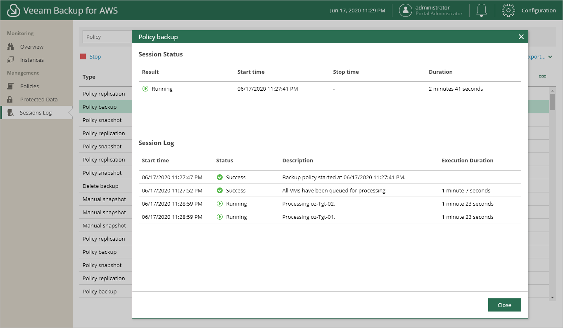
리포팅 – 2/2
백업 작업에 대한 다양한 통계 정보를 취합할수 있습니다.

Slide 12

라이선스 정책
단일 라이선스로 물리, 가상, 클라우드, 서버, PC, DB의 전 플랫폼 교차사용이 가능합니다.
물리환경
(윈도우/리눅스)
OS 백업과 DB 백업을 하나의 솔루션으로 해결. (경쟁사는 2개의 솔루션 도입 필요)
서버 장애시 백업본을 가상화하여 즉시 서비스 재개 (경쟁사 미보유 기술)
P2V, P2C 등 가상환경 또는 퍼블릭 클라우드로 수작업 필요 없는 마이그레이션 기술 제공
교차사용 라이선스
가상환경
(VMware, Nutanix AHV, Hyper-V)
에이전트리스 기술은 관리포인트와 장애 리스크를 대폭 감소시키는 필수 기술
VM, File, DB 단위 복구를 에이전트리스 방식 지원 (경쟁사 미보유 기술)
VM 장애시 백업본으로 가상화하여 즉시 서비스 재개
V2P, V2C등 수작업 필요 없는 마이그레이션 기술 제공
퍼블릭 클라우드
(하이브리드 클라우드)
에이전트리스 VM, DB 단위 복구
P2V, P2C, V2P, V2C 마이그레이션 기술 제공
S3 호환 오브젝트 스토리지와의 연동

